Slide 1

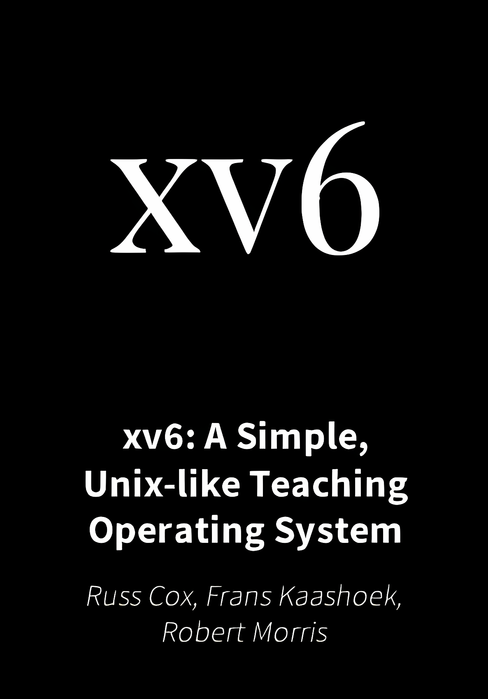
Analisi del kernel xv6
Gruppo 37
A cura di Marco Lampis e Davide Vilella

Slide 2
Confronto tra os161 e xv6
Parte 1

Slide 3


Introduzione a xv6
Kernel didattico ideato e mantenuto dal MIT tra il 2006 e il 2018
Architettura x86 a 32bit con set di istruzioni CISC
Sviluppato in C ed Assembly
Basato su UNIXv6
Nel 2020 è stato realizzato il porting a RISC-V
Kernel multi-processo ma non multi-thread

Slide 4



Organizzazione
defs.h: file unico contenente le definizioni delle funzioni implementate nel kernel
syscall.c e syscall.h: contengono le definizioni e l’associazione delle system call
xv6
sysproc.c: contiene l’implementazione delle syscall e richiama le funzioni implementate nei file dedicati
ulib.c e user.h: implementazione e definizione delle funzioni di libreria disponibili per l’utente
…

Slide 5
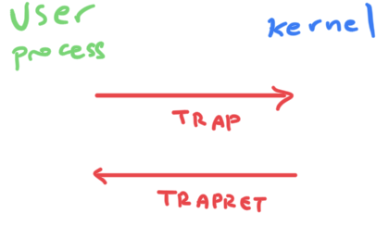
Trap e Interrupt in x86
In x86 si distingue trap e interrupt in base alla causa della interruzione:
Le interruzioni vengono generate da parte dell’hardware per segnalare il completamento o attesa di un operazione.
Le trap vengono generate da eccezioni a livello utente o per richiamare le system call nelle kernel routine.
Per generare un interrupt viene utilizzata l’istruzione int interrupt_number. Sono presenti 256 interrupt handler elencati nella Interrupt Descriptor Table.

Slide 6
System Call
Il kernel mette a disposizione delle primitive di sistema per separare l’attività utente da quella del sistema.
Viene sfruttato il meccanismo di interrupt.
Ogni processo ha a disposizione una memoria dati riservata nel kernel, caricata al momento del context switching.
I permessi sono separati per privilegio kernel e utente anche nelle modalità del processore (x86).

Slide 7
System Call
L’implementazione delle system call è suddivisa su più file:
syscall.h: definizione delle primitive e assegnamento del numero identificativo per la chiamata.
syscall.c: associazione del identificativo alla primitiva, in modo da essere richiamata tramite la primitiva syscall().
sysproc.c: implementazione della system call e del recupero dei parametri forniti.
usys.s: definisce le primitive richiamabili per l’utente.

Slide 8
System calls
fork() Create a process exit() Terminate the current process wait() Wait for a child process to exit kill(pid) Terminate process pid getpid() Return the current process’s pid sleep(n) Sleep for n clock ticks
exec(filename, *argv) Load a file and execute it
sbrk(n) Grow process’s memory by n bytes
open(filename, flags) Open a file; the flags indicate read/write
read(fd, buf, n) Read n bytes from an open file
write(fd, buf, n) Write n bytes to an open file
close(fd) Release open file fd
dup(fd) Duplicate fd pipe(p) Create a pipe and return fd’s in p chdir(dirname) Change the current directory
mkdir(dirname) Create a new directory
mknod(name, maj, min) Create a device file
fstat(fd) Return info about an open file
link(f1, f2) Create another name (f2) for the file f1
unlink(filename) Remove a file

Slide 9
Processi
// proc.c
struct proc {
uint sz;
pde_t* pgdir;
char *kstack;
enum procstate state;
int pid;
struct proc *parent;
struct trapframe *tf;
struct context *context;
void *chan;
int killed;
struct file *ofile[NOFILE];
struct inode *cwd;
char name[16];
};
xv6 mette a disposizione la struttura dati proc per l’astrazione di un processo. Il multi threading non è supportato, ogni processo è dotato di un solo thread principale.
Context è un puntatore allo stack del contesto dove vengono memorizzate le informazioni nel context switching.
In state è indicato lo stato del processo, che può essere: SLEEPING, RUNNABLE, RUNNING.

Slide 10
Tabella dei processi
Tutti i processi creati sono indirizzati nel vettore di processi proc[] all’interno della struttura dati ptable.
Per operare sulla struttura dati è necessario richiedere e rilasciare lo spinlock ptable.lock.
Per mettere un processo in esecuzione è necessario:
Mettere p->state = RUNNING
Richiamare la funzione swtch()
// proc.c
struct {
struct spinlock lock;
struct proc proc[NPROC];
} ptable;

Slide 11
Context switching
xv6 implementa l’isolamento forte in modo da impedire ai processi di interferire tra di loro e accedere alla memoria riservata, suddivisa in user stack e kernel stack.
Viene richiamato all’interno di trapasm.s la funzione alltraps mediante interrupt, creando il trapframe per poi richiamare trap() da trap.c
Trap determina la natura della interruzione identificando la system call tramite syscall() effettuando il fetch dell’id.
Il context switch è ultimato dalla funzione trapret.

Slide 12
xv6 vs os161
Processi e context switching
xv6 è single-thread, mentre os161 è multi-thread.
Funzionamento tramite interrupt e gestione delle trap analogo, lievi variazioni sul piano implementativo dovuto alla differenza di architettura.
I processi in xv6 non implementano il livello di priorità.

Slide 13



Meccanismi di sincronizzazione
I meccanismi di sincronizzazione sono strumenti utilizzati nella programmazione concorrente per coordinare l'esecuzione di più thread o processi al fine di evitare problemi come la competizione per risorse condivise (race conditions), accessi concorrenti imprevedibili e errori di sincronizzazione.

Slide 14

Meccanismi di sincronizzazione
os161
Lock: Permette l'accesso in mutua esclusione ad una regione protetta, senza l’utilizzo di busy waiting.
Spinlock: Permette l'accesso in mutua esclusione ad una risorsa ma con busy waiting, ovvero consumando cicli di CPU durante l'attesa.
Semaphores: implementano un contatore per gestire il numero di thread/processi che fanno accesso alla regione protetta, permettono l'ingresso di più entità contemporaneamente.

Slide 15


Meccanismi di sincronizzazione
os161
Condition variable: permettono l'accesso a un’area protetta solo dopo il verificarsi di un'azione eseguita da un'altra entità. Sono spesso utilizzate in combinazione con locks per implementare la sincronizzazione condizionale. Non fanno busy waiting.
Wait channel: spesso utilizzati insieme a locks e condition variable, rappresentano un punto di sincronizzazione in cui i thread/processi possono aspettare. Quando un thread attende su un wait channel, rilascia il lock associato, il che consente ad altri thread di accedere alla risorsa, e si mette in uno stato di attesa finché non viene svegliato.

Slide 16
Meccanismi di sincronizzazione
xv6
Anche in xv6 sono implementati diversi meccanismi di sincronizzazione, a differenza di os161 sono pensati solo per processi in quanto xv6 non supporta il multi threading
Spinlock: garantiscono l'accesso esclusivo a una risorsa condivisa da parte dei processi, effettuano attesa attiva. La struttura dati è definita in "spinlock.h" mentre i metodi per inizializzazione e utilizzo sono implementati in "spinlock.c".

Slide 17

Meccanismi di sincronizzazione
xv6
Sleeplock: permettono di gestire situazioni in cui un processo potrebbe dover attendere più a lungo per l'accesso a una risorsa condivisa. Consentono ai processi in attesa di "addormentarsi", evitando il busy waiting. Non possono essere utilizzati negli "interrupt handler" in quanto lasciano gli interrupts attivati. A seconda delle necessità può convenire utilizzare gli spinlock in quanto riducono l’overhead.

Slide 18
Memoria virtuale
La memoria virtuale permette di estendere lo spazio di indirizzamento dei processi, in modo da indirizzare più della reale dimensione della RAM.
La traduzione degli indirizzi in xv6 è delegata alla MMU (Memory Management Unit), che si occupa di tradurre gli indirizzi virtuali utilizzati dai programmi in indirizzi fisici della memoria principale (RAM).
Indirizzo virtuale
Indirizzo lineare (segmentazione)
Indirizzo fisico (page table gerarchica)

Slide 19
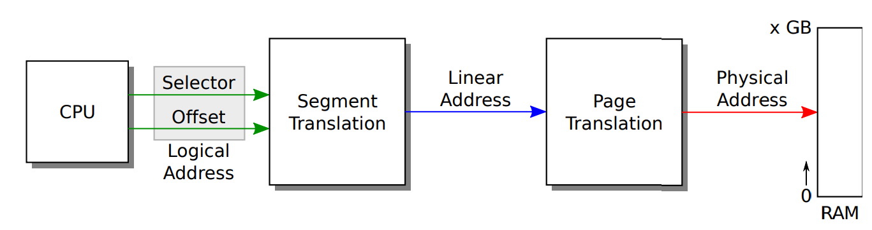
Traduzione a indirizzo lineare
Traduzione dell'indirizzo virtuale
L'indirizzo virtuale è formato da Segment Selector e Offset
Si ricava Segment Descriptor dalla DT
Si aggiunge l'Offset e si ricava l'indirizzo lineare

Slide 20
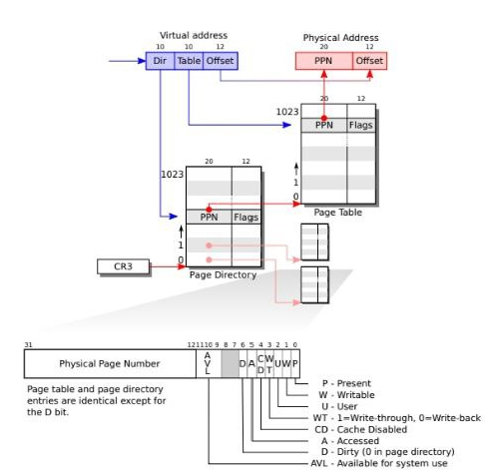
Traduzione a indirizzo fisico
Page Table: 2 livelli di gerarchia, 1024 entry, ogni entry 1 bit protezione
Indirizzo 20 bit (alti) = 10 (p1) + 10 (p2)
Kernel: una page table
User: una page table per ogni processo
Registro cr3: puntatore alla page table in uso dal processore
Frame Number (20 bit)
Frame Offset (12 bit)
Indirizzo fisico

Slide 21
Funzioni per la memoria virtuale
kvmalloc(): alloca la kernel page table
freevm(pgdir): libera le pagine di una page table
kalloc(): alloca interamente una pagina di 4kb
kfree(p): libera la pagina passata come parametro
walkpgdir(pgdir, va, alloc): attraversa la page table e restituisce un puntatore alla Page Table Entry (PTE) corrispondente all'indirizzo virtuale specificato
mappages(pgdir, va, size, pa, perm): aggiunge entry in una page table

Slide 22
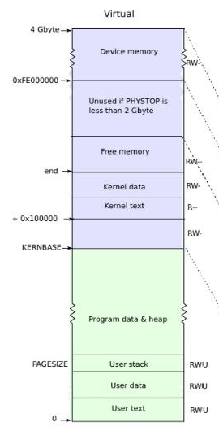
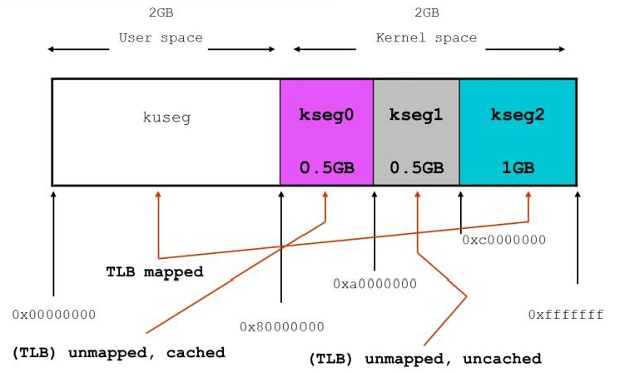
Spazio di indirizzamento virtuale
xv6
os161

Slide 23
xv6 vs os161
Memoria virtuale
Entrambi dispongono di pagine da 4KB
os161 supporta Demand Paging, xv6 solamente il Paging
xv6 implementa la kalloc() per allocare una sola pagina
os161 ram_stealmem(npages) alloca npages pagine
xv6 non mette a disposizione kmalloc per l’allocazione dinamica della memoria nel kernel
xv6 non mette a disposizione la memoria condivisa tra processi

Slide 24
xv6 vs os161
Spazio di indirizzamento virtuale
Limite massimo dello spazio di indirizzamento virtuale di 4 GB.
Suddivisione secondo il modello di segmentazione classico: segmento codice, segmento dei dati e segmento dedicato allo stack.
Lo spazio di indirizzamento è diviso in:
User space -> porzione inferiore [0x0, KERNBASE]
Kernel space -> porzione superiore [KERNBASE, 0xFFFFFFFF]
Conclusione: Non ci sono particolari differenze fra i due sistemi operativi.

Slide 25
Algoritmi di scheduling
Lo scheduler di xv6 implementa un algoritmo di scheduling a priorità fissa basato su round-robin:
I processi non hanno un valore di priorità associato, e l'ordine di esecuzione è determinato da un ciclo di round-robin.
Il tempo di risposta è breve
Il tempo medio di attesa è lungo
In os161 è implementato il Pre-emptive Round robin:
Assegna a ciascun processo un quantum di tempo fisso per l'esecuzione sulla CPU
Approccio che cerca di garantire un trattamento equo tra i processi.

Slide 26
xv6 vs os161
Algoritmi di scheduling
yield()
sched()
scheduler()
swtch()
xv6
thread_yield()
thread_switch()
swtchframe_switch()
os161
In xv6 lo scheduler si occupa dell’ordinamento di processi (in quanto mono-thread) mentre in os161 permette lo scheduling di thread.

Slide 27
Sviluppo delle implementazioni mancanti
Parte 2

Slide 28



Installazione ed esecuzione XV6
E’ possibile emulare xv6 nativamente in un ambiente linux con architettura x86, mentre su altri sistemi operativi è necessario usare un ulteriore layer di compatibilità.
Su distribuizione linux x86 è possibile emulare con qemu
Su Windows è necessario utilizzare WSL, da cui poi è disponibile qemu
Su MacOS con chip arm M1 o superiori è necessario emulare una distribuzione linux x86 mediante UTM e solo dopo avviare l’umulazione tramite qemu

Slide 29
Installazione ed esecuzione XV6
Istruzioni per l'installazione:
Istruzioni per l'esecuzione:
sudo apt-get install qemu
sudo apt install qemu-system-x86
sudo apt-get install lib6c-dev:i386
git clone https://github.com/mit-pdos/xv6-public.git xv6
chmod 700 –R xv6
cd xv6
make clean
make
make qemu-nox

Slide 30

Implementazioni
Ci siamo occupati di implementare le seguenti funzionalità mancanti in xv6
Semaphore
Barrier
Input

Slide 31
Strutture dati
// semaphore.h
#define MAX_PROC 32
#define MAX_SEM 32 struct semaphore {
const char *name;
int count;
struct spinlock lock;
void* queue[MAX_PROC];
unsigned int tail;
unsigned int current;
};
struct semaphore semaphores[MAX_SEM];
Semaphore

Slide 32
Funzioni
sem_create inizializza il semaforo con indice s, inizializza il contatore al valore fornito count indicando il numero di processi che possono accedere alla zona critica.
sem_wait mette il processo chiamante in attesa sul semaforo s.
sem_signal sveglia tutti i processi in attesa sul semaforo s.
Semaphore

Slide 33
void sem_wait(int s){ // semaphore.c
struct semaphore* sem = &semaphores[s];
acquire(&sem->lock);
sem->queue[sem->tail] = myproc();
sem->tail = (sem->tail + 1) % MAX_PROC;
while(sem->count == 0)
sleep(sem, &sem->lock);
sem->count = sem->count - 1;
release(&sem->lock);
}
WAIT
Semaphore
void sem_signal(int s){ // semaphore.c
struct semaphore* sem = &semaphores[s];
acquire(&sem->lock);
sem->count = sem->count + 1;
sem->current = (sem->current + 1)%MAX_PROC;
wakeup(sem);
release(&sem->lock);
}
SIGNAL

Slide 34
Strutture dati
Barrier
// barrier.h
#define MAX_BARRIERS 32
struct barrier {
uint nproc;
char* name;
struct spinlock lock;
};
struct barrier barriers[MAX_BARRIERS];

Slide 35
Funzioni
Barrier
barrier_create inizializza la barrier con indice n, nproc è il numero di processi che devono mettersi in attesa per sbloccarsi.
barrier_wait mette il processo chiamante in attesa sulla n-esima barrier messa a disposizione dal sistema.

Slide 36
int barrier_create(int n, int nproc, char *name){
if (n <= 0 || n >= MAX_BARRIERS){ return -1;}
if (nproc <= 0){ return -1;}
struct barrier *b = &barriers[n];
b->nproc = nproc;
b->name = name;
initlock(&b->lock, "barrier");
return 0;
} // barrier.c
CREATE
Barrier
void barrier_wait(int n){
struct barrier* b = &barriers[n];
acquire(&b->lock);
b->nproc--;
if (b->nproc == 0){
wakeup(b);
} else {
sleep(b, &b->lock);
}
release(&b->lock);
return 0;
} // barrier.c
WAIT

Slide 37
int getint(){
char buffer [256]; // buffer di input utente
int segno = 1; // segno del risultato
int risultato = 0; // risultato finale
int cont = 0;
// input dell'utente con la chiamata di sistema
gets(&buffer, 256);
// tengo traccia del segno
if (buffer[0] == '-’){
segno = -1;
cont++;
}
while(buffer[cont] != '\0' ){
char cifra = buffer[cont] - '0’;
if(cifra < 0 || cifra > 9) break ;
risultato = risultato*10 + cifra;
cont = cont + 1;
}
risultato = risultato * segno;
return risultato;
} // input.c
Input

Slide 38
Implementazione system call
Aggiungere nuova mappatura in syscall.h: #define SYS_name N
In syscall.c associare la funzione con la costante e rendere la funzione disponibile dall'esterno:
[SYS_name] sys_name
Extern int sys_name(void)
Implementare la funzione definita in sysproc.c
Se necessario, completare la funzione in proc.c
Aggiungere in usys.s la voce SYSCALL(name)
Compilare il kernel per rendere il comando disponibile da shell

Slide 39
System call implementate
Abbiamo implementato le seguenti system call in modo da poter usare semaphore and barrier dal lato utente:
//syscall.h
#define SYS_sem_create 23
#define SYS_sem_wait 24
#define SYS_sem_signal 25
#define SYS_barrier_create 26
#define SYS_barrier_signal 27

Slide 40

Testing
Per verificare il corretto funzionamento delle funzionalità implementate, sono stati compiuti i seguenti passaggi:
Realizzazione di un programma utente in grado di richiamare le system call
Aggiunta del programma nel makefile, in modo da poterlo eseguire
Esecuzione del programma di testing con valutazione dei risultati

Slide 41
Test semaphore
**************************************** TEST SEMAPHORE **************************************** padre: generato figlio 0 padre: generato figlio 1 padre: generato figlio 2 padre: generato figlio 3 figlio 0: risvegliato figlio 1: risvegliato figlio 0: ho rilasciato figlio 2: risvegliato figlio 1: ho rilasciato figlio 3: risvegliato figlio 2: ho rilasciato figlio 3: ho rilasciato **************************************** TEST SEMAPHORE COMPLETED ****************************************
Processo padre inizializza un semaphore tra quelli disponibili e genera n_proc processi figli
I figli si mettono in attesa sul semaforo, solo proc_count processi entrano nell’area critica
Quando un processo finisce libera posto ad un processo in attesa
Il padre aspetta che tutti i figli concludano le loro operazioni

Slide 42
Test barrier
**************************************** TEST BARRIER **************************************** padre: generato figlio 0 padre: generato figlio 1 padre: generato figlio 2 padre: generato figlio 3 padre: generato figlio 4 figlio 0: in attesa figlio 1: in attesa figlio 2: in attesa figlio 3: in attesa figlio 4: in attesa figlio 4: risvegliato figlio 0: risvegliato figlio 1: risvegliato figlio 2: risvegliato figlio 3: risvegliato **************************************** TEST SEMAPHORE BARRIER ****************************************
Processo padre inizializza una barrier tra quelle disponibilie genera n_proc processi figli
I figli svolgono la loro elaborazione e si mettono in attesa sulla barrier
Quando n_proc processi saranno in attesa, vengono svegliati e completano l’elaborazione
Il padre aspetta che tutti i figli concludano le loro operazioni

Slide 43
Test input
Viene chiesto di inserire un numero in input
Viene chiesto di inserire un secondo numero in input
Viene effettuata la somma dei due valori interi
Viene inserito un carattere in ingresso
********************************* TEST INPUT ********************************* Inserisci un numero: 123 Inserisci un secondo numero: 400 La somma dei due numeri vale: 523
Inserisci un carattere: a Il carattere inserito e’: a
********************************* TEST INPUT COMPLETED *********************************

Slide 44
Fine della presentazione
Grazie per l’attenzione

